Slide 1

Welkom op het mentorencontact
Opstart met een tasje koffie/thee

Slide 2
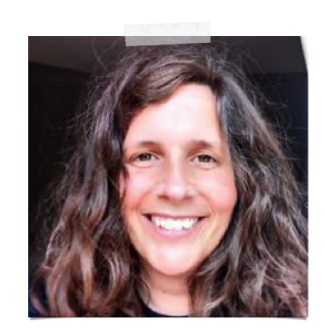
BaKo
Klasgroep B
Opleidingsverantwoordelijke Ellen Daniëls
Groei als professional
Minimumdoelstellingen kleuteronderwijs

Slide 3
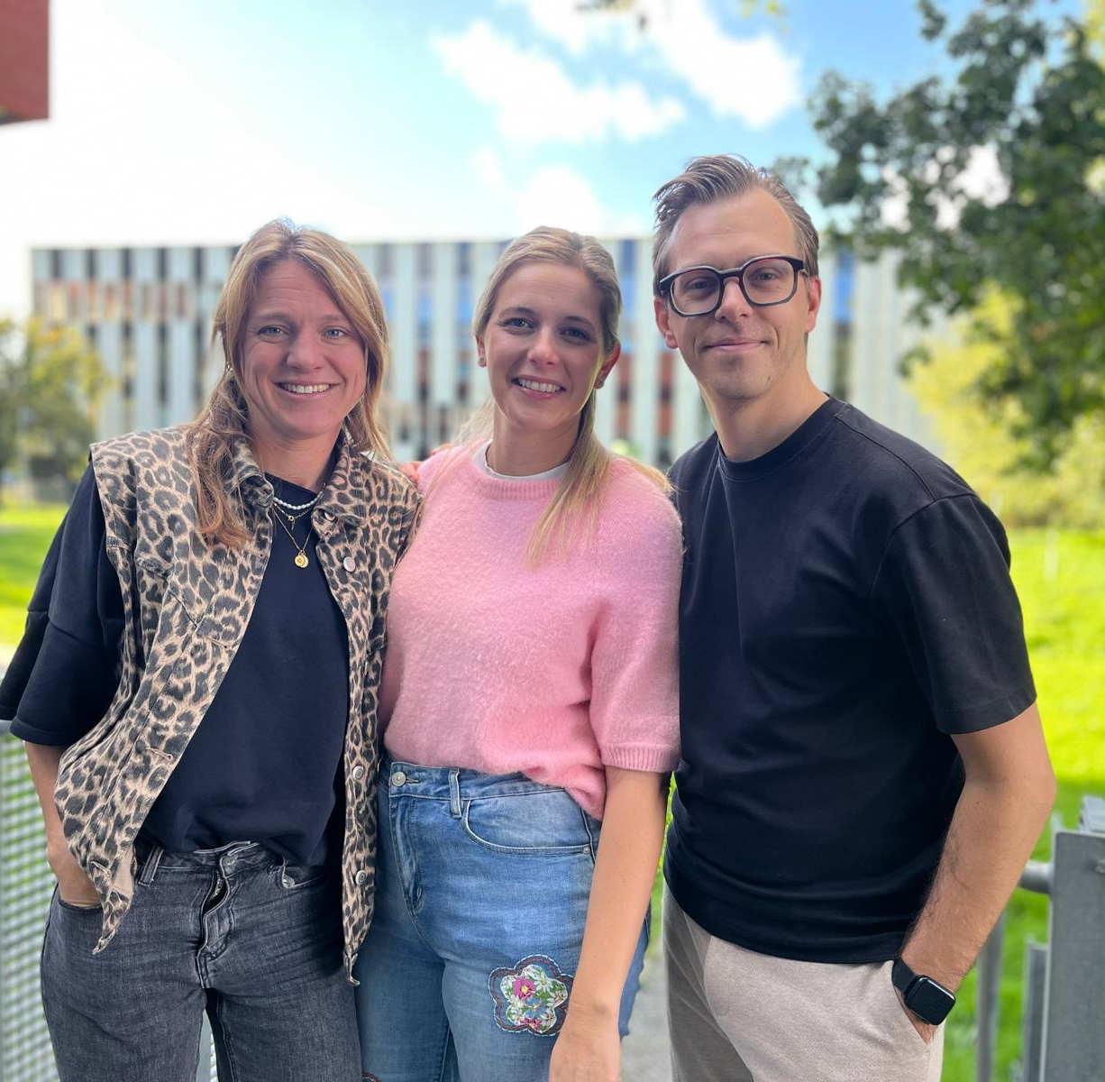
Kernbegeleiders
Elke Wallraf
Sara Salmon
Jonas Albert

Slide 4

Docententeam
Glynis Vanderschilde (praktijkbezoeken)
Els van Waes (RKG)
Liesbeth Alaerts (Taal)
Evelien Eraly (Taal)
Veerle Martens (Wiskunde)
Jessica Van de Voorde (Wiskunde én praktijkbezoeken)

Slide 5
Klasgroep B
Heterogene klasgroep 1 – 2 – 3 BaKO

Slide 6
Opstartproject
De stem van de kleuter
Groepsvorming
Ervaringsgerichte houding
Leren van elkaar

Slide 7
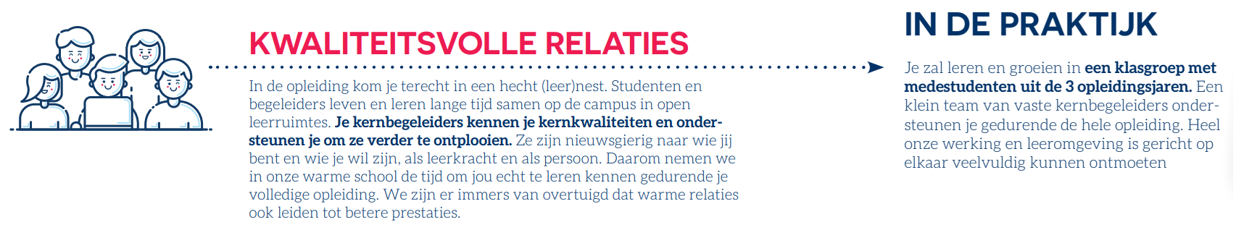
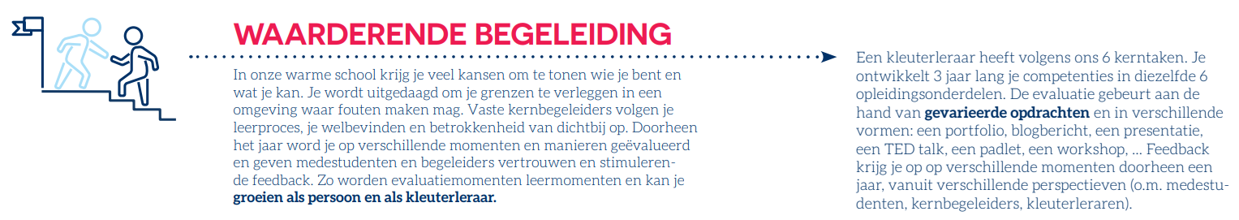
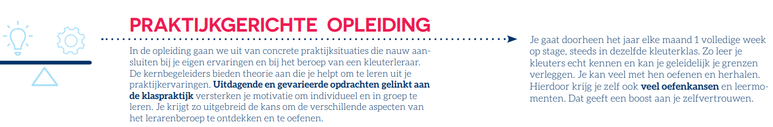
Wie zijn we als opleiding?

Slide 8
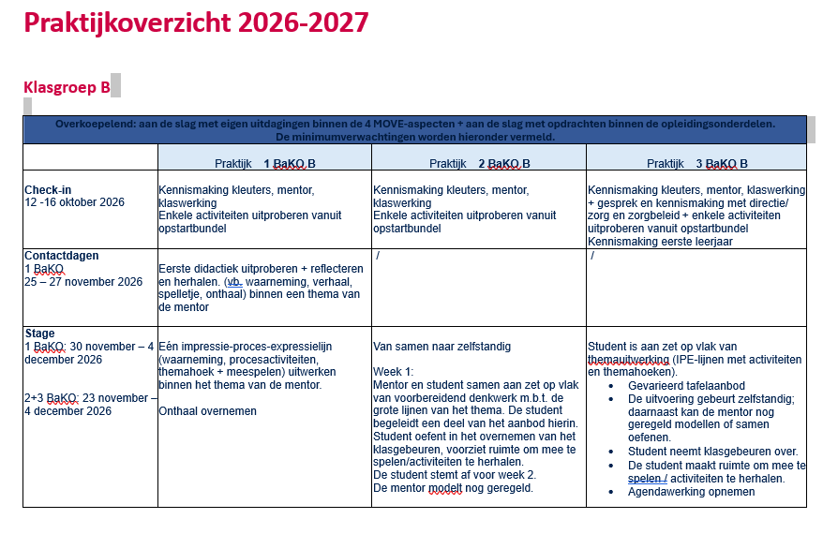
Notes:
Verschil tussen verschillende opleidingsfases aanhalen.

Slide 9

Stagevademecum
Notes:
Heeft iedereen deze ontvangen?

Slide 10
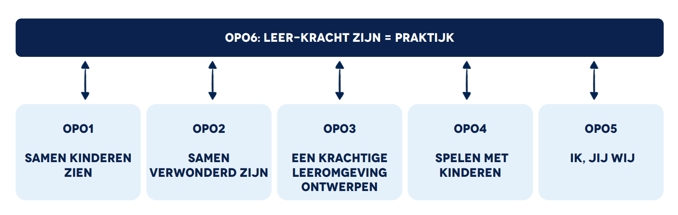

Opleidingsonderdelen
Verwachtingen praktijk

Slide 11
Samen kinderen zien

Slide 12
Samen verwonderd zijn

Slide 13
Krachtige leeromgeving

Slide 14
Spelen met kinderen

Slide 15
Ik, jij, wij

Slide 16
Nieuw docment verslaggeving

Slide 17
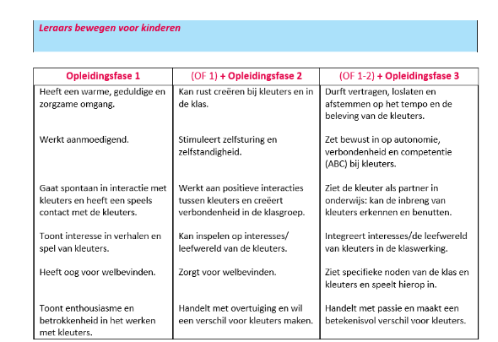

Slide 18
Kennisrijk curriculum

Slide 21
Coaching en interactie

Slide 22
De rol van een mentor
De rol van de mentor:

Slide 23
“Welke van deze vier rollen neem jij spontaan het meest op wanneer je een student begeleidt? En welke rol vind je soms moeilijker?”

Slide 24
In elk van deze rollen speelt feedback een belangrijke rol.

Slide 25
Waarom is feedback belangrijk
drie functies van feedback:
- Versterken: de student ontdekt welk gedrag effectief is en waarom dat werkt.
- Bijsturen: de student krijgt zicht op concrete aandachtspunten.
- Zelfstandigheid ontwikkelen: de student leert steeds beter eigen handelen analyseren en keuzes verantwoorden.

Slide 26
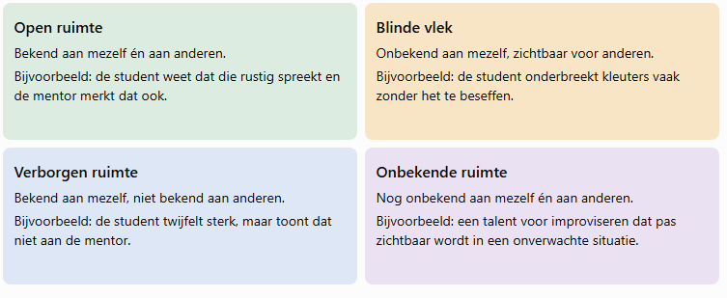
Het Joharivenster: brengt in kaart wat je over jezelf weet en wat anderen over jou weten en helpt zo om inzicht te krijgen in zelfkennis en feedback.

Slide 27
1° Open ruimte
Gedrag, kwaliteiten en werkpunten die zowel de student als de mentor herkent.
Voorbeeld: "Ik weet dat ik tijdens kringmomenten soms te snel doorga, en mijn mentor merkt dat ook."
2° Blinde vlek
Iets wat anderen waarnemen, maar waarvan de student zichzelf nog niet bewust is.
Voorbeeld: een student denkt rustig instructies te geven, terwijl de mentor ziet dat sommige kleuters onvoldoende tijd krijgen om te reageren.
3° Verborgen ruimte
Wat de student zelf weet of ervaart, maar nog niet deelt.
Voorbeeld: onzekerheid over oudercontacten of angst om de controle over de klasgroep te verliezen.
4° Onbekende ruimte
Mogelijkheden, reacties en ontwikkelpunten die noch de student, noch de mentor al kent. Die kunnen zichtbaar worden in nieuwe of uitdagende situaties.
Voorbeeld: Tijdens een conflict tussen kleuters ontdekt een student dat die sterk is in het bemiddelen tussen kinderen, een talent dat zowel de student als de mentor nog niet kenden.

Slide 28
Het doel van coaching is meestal om de open ruimte te vergroten. Dat gebeurt via twee bewegingen:
- Feedback ontvangen: de blinde vlek wordt kleiner.
- Zelfonthulling: de student deelt gedachten, twijfels en behoeften, waardoor de verborgen ruimte kleiner wordt.

Slide 29
Een voorbeeld uit de kleuterklas:
Een student vindt zelf dat die voldoende ruimte geeft aan kleuters om te vertellen. De mentor merkt tijdens een kringgesprek dat de student vaak zelf het antwoord aanvult zodra een kleuter even zoekt naar woorden.
De mentor kan dan zeggen:
“Ik merkte dat je tijdens de kring vaak snel aanvulde wanneer een kleuter even nadacht. Hoe heb jij dat moment zelf ervaren? Wat denk je dat er zou gebeuren als je iets langer wacht?”
De student krijgt zo informatie over een mogelijke blinde vlek, zonder dat de mentor meteen een oordeel velt.

Slide 30
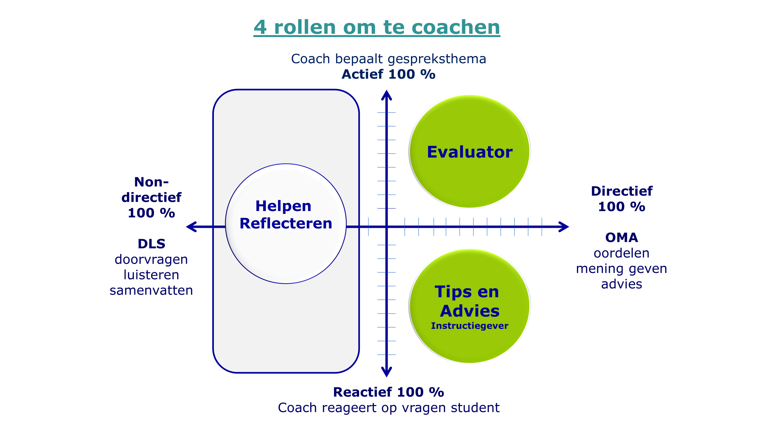
Welke rol kan jij als mentor opnemen om een student te helpen reflecteren, blinde vlekken te ontdekken en verder te groeien?

Slide 31
Het model gebruikt twee dimensies:
Inbreng van gespreksonderwerpen
  Actief: de mentor brengt zelf onderwerpen in.
  Reactief: de mentor volgt de onderwerpen van de student.
Begeleidingsstijl
  Directief: de mentor geeft een oordeel, advies, uitleg of instructie.
  Non-directief: de mentor luistert, vat samen, vraagt door en stimuleert eigen denken.

Slide 32
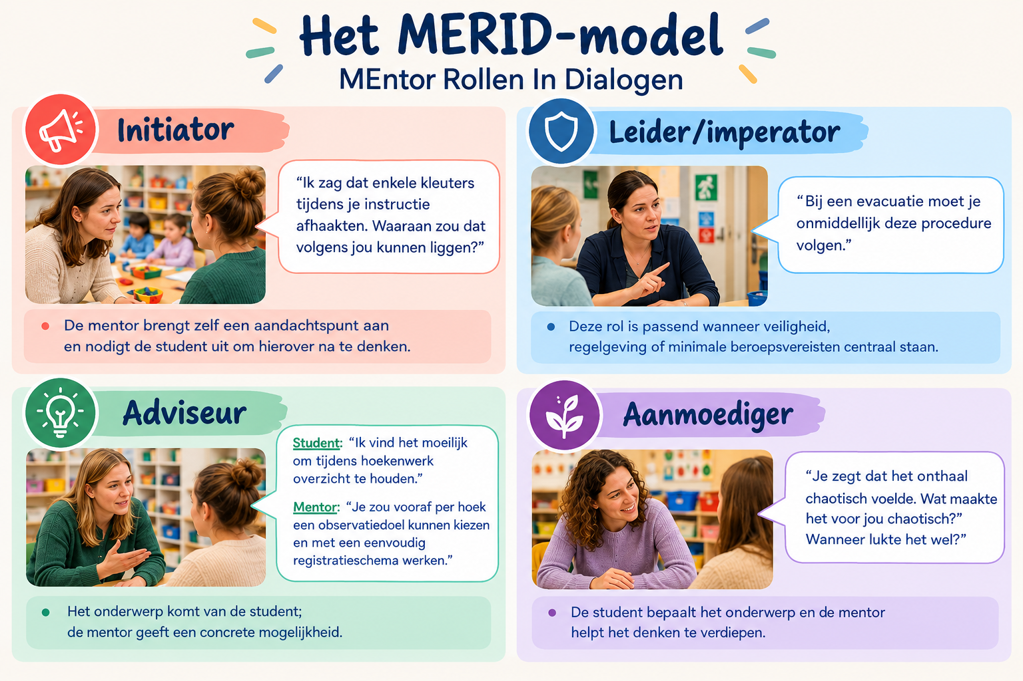

Slide 33
1. Wat is co-teaching?
• co-teaching betekent dat 2 of meer leerkrachten
• in één klaslokaal of aanpalende ruimte
• als gelijkwaardige partners samenwerken
• gedeelde verantwoordelijk dragen op een gestructureerde manier
• om zoveel mogelijk kleuters zo ver mogelijk in hun ontwikkeling te brengen.
Fluijt, Struyf & Bakker

Slide 34
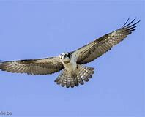
BALANS tussen positieve en werkpunten
Af en toe een pluim geeft sterke vleugels!

Slide 35
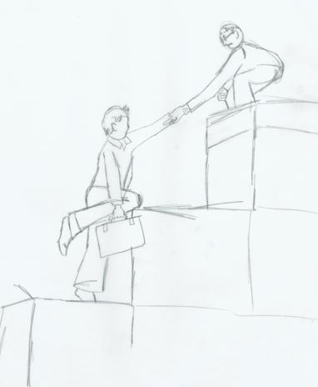
Met verenigde krachten brengen we de student naar een hoger level,
daarom voor jullie allen ….. een gemeende dankjewel!

